Slide 1



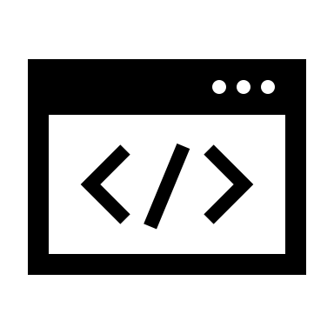



Stockage
Traiter
Pilotage
Notes:
Le système d'information est un système. En effet :
- Il est composé d’éléments divers.
Citons les employés, les ordinateurs, les réseaux, les applications,
les bases de données, les règles métier, etc.
- Ces éléments sont bien en interaction.
Par exemple, l'employé utilise une application au travers d'interfaces ;
un ordinateur est déployé sur le réseau ;
ou encore une règle de gestion est respectée au sein d'une application.
- Enfin, le système a une finalité : fournir les moyens de stocker et de
traiter les informations (rôle patrimonial).
Citons une autre finalité, et non des moindres, aider au pilotage (rôle d'aide à la décision).

